Slide 1

ПРИЕМНАЯ КОМИССИЯ
2016

Slide 2

Система образования
Бакалавриат (4 года)
Магистратура (2года)
Аспирантура (3 года)
Notes:
С 2011 года Российская Федерация перешла на двухуровневую систему образования: "бакалавриат" и "магистратура“, традиционно существующую в странах Европейского Союза, в Соединенных Штатах Америки и других развитых странах. Бакалавриат — первый уровень высшего образования, который является базовым и длится 4 года.
Диплом бакалавра дает выпускнику право при трудоустройстве занимать те должности, которые предусматривают наличие высшего образования в соответствии с их квалификационными требованиями.
Диплом «бакалавра» дает также право продолжить обучение в магистратуре. Магистратура — ступень высшего профессионального образования, следующая после бакалавриата, позволяющая углубить специализацию по определенному профессиональному направлению.

Slide 3
Подача заявлений
Вы можете подать в КФУ заявления на три направления подготовки,
но при этом на все формы обучения, которые представлены на данном направлении (бюджет, платное, очное, вечернее, заочное).
Приемная комиссия настоятельно рекомендует подавать заявления одновременно и на бюджет, и на контракт.

Slide 4
Электронная подача документов
http://abiturient.kpfu.ru/
Регистрация
Подача заявления
Заполнение анкеты
В течение трех дней в Вашем личном интернет - кабинете появится расписка о подаче заявлений на выбранные направления подготовки. Кроме того, в личном интернет - кабинете Вы сможете отслеживать свою позицию в рейтингах.

Slide 5
Подача оригиналов документов
Пакет документов, необходимый только при подаче абитуриентом оригинала документа о полном среднем образовании:
оригинал аттестата;
копия паспорта (главная страница, прописка);
копия ИНН;
копия страхового свидетельства;
копия медицинского полиса;
Копия приписного свидетельства (для мальчиков);
4 фото 3х4 (матовая бумага, не имеет значения цветные или черно-белые).
Внимание: свидетельство ЕГЭ не требуется (информация о ЕГЭ проверяется через федеральную базу данных)

Slide 6
Сроки подачи документов
Начало приема документов | 19 июня
Завершение приема документов | 24 июля
Завершение приема оригинала документов | 3 августа

Slide 7
Учет индивидуальных достижений поступающих
Статус чемпиона и призера крупных спортивных мероприятий | +2 балла
Аттестат с отличием | +3 балла
Победитель Межрегиональных олимпиад КФУ (10-11 класс) | От 1-2 балла
Дипломантам Поволжской научной конференции учащихся им. Н.И. Лобачевского | От 1-2 балла
Итоговое сочинение | До 4 баллов

Slide 8
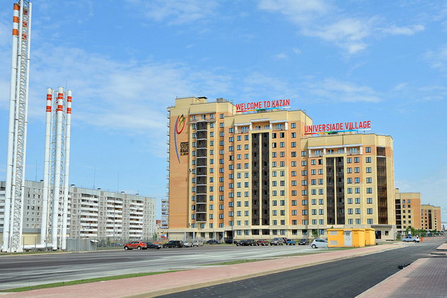
Обеспечение общежитием
«Деревня Универсиады»

Slide 9
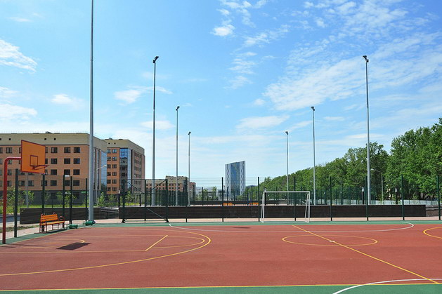
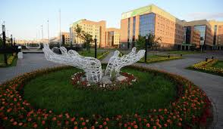
Деревня Универсиады
100% обеспечение жильем студентов
В кампусе созданы все условия для комфортного проживания.
Работают:
супермаркет,
прокат спортивного инвентаря,
копи-центр,
здравпункт,
аптека,
салон красоты,
прачечная,
аварийно-диспетчерская служба.

Slide 10
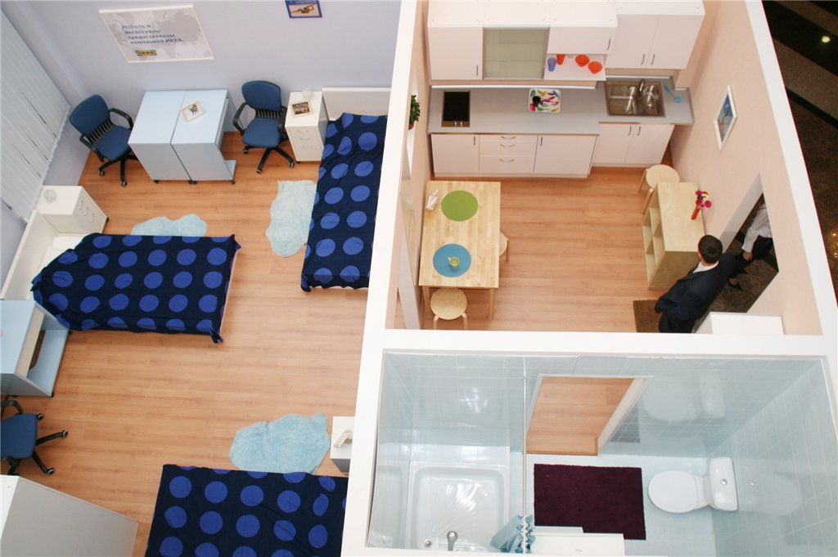
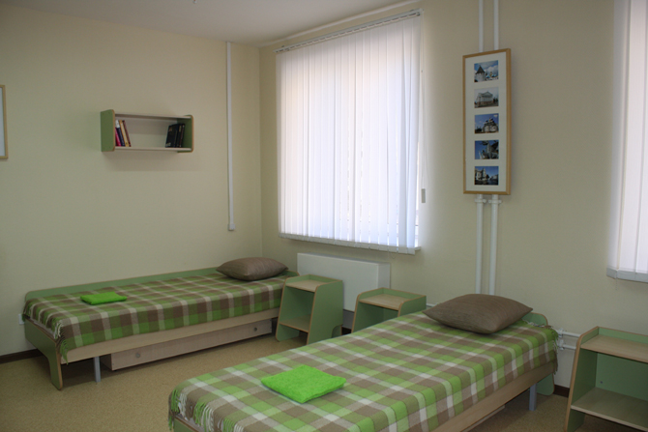
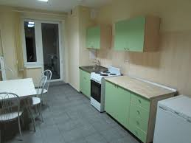
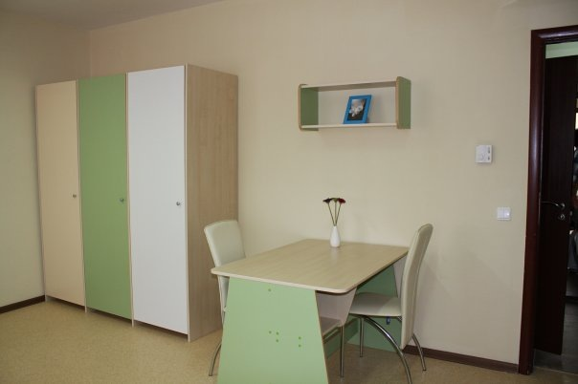
Деревня Универсиады

Slide 11

Студенческая жизнь
Культурно-массовые мероприятия
Спортивные мероприятия
Стройотряды
Волонтерство
Благотворительная деятельность
Научная работа студентов

Slide 12
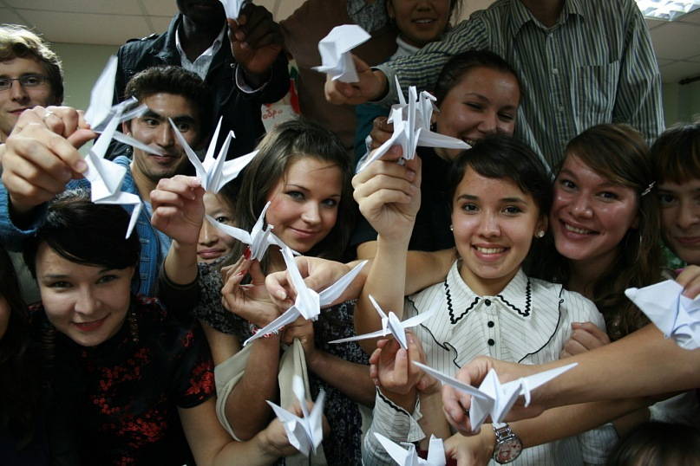
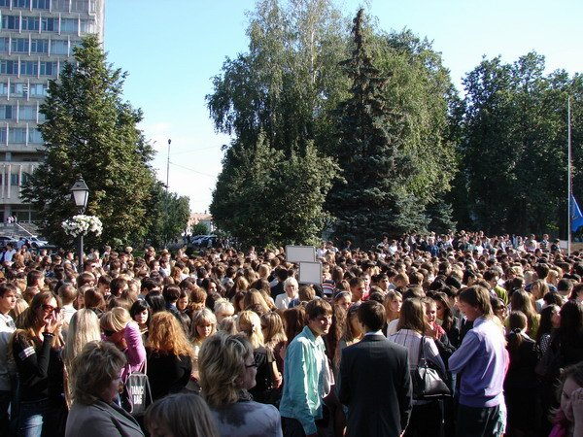
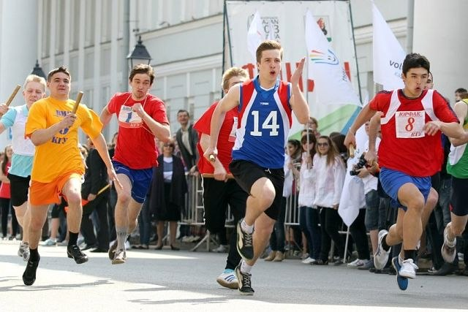
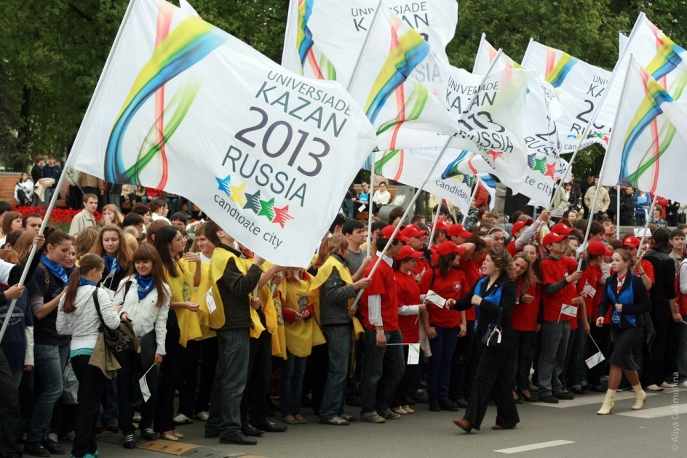
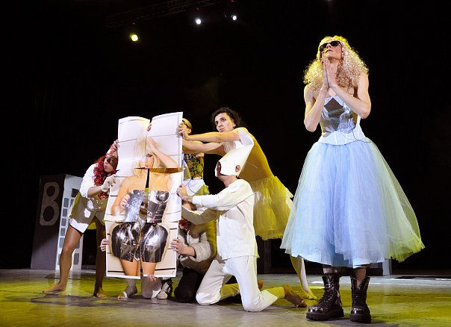
Студенческая жизнь

Slide 13

Институт Управления, экономики и Финансов

Slide 14
Структура ИУЭиФ:
Отделение Развития Территорий
Общеэкономическое отделение
Отделение Экономики Предприятия
Отделение Финансов
Отделение Менеджмента

Slide 15

Институт управления, экономики и финансов:
Направление: | Стоимость обучения (очное отделение) за 2015 | Стоимость обучения (заочное отделение) за 2015 год: | Средний балл ЕГЭ за 2015 год (Бюджет) | Средний балл ЕГЭ за 2015 год (Контракт)
Менеджмент | 132000 | 66000 | 240 | 179
Управление персоналом | 110000 |  |  | 175
Экономика | 144000 | 76500 | 239 | 183
Государственное и муниципальное управление | 132000 |  | 245 | 181

Slide 16

Заведующая кафедрой:
Заведующая кафедрой -Фахрутдинова Елена Валерьевна
д.э.н., профессор, руководитель магистерской программы «Управление человеческими ресурсами», «Управление персоналом государственной и муниципальной службы»

Slide 17
Топ-10 самых востребованных направлений подготовки и специальностей*
№ | Направление подготовки | Количество бюджетных мест | Конкурс (число заявлений на место) | Средний балл по ЕГЭ
1 | Управление персоналом | 1114 | 37,4 | 74,8
2 | Торговое дело | 765 | 31,4 | 73,7
3 | Государственное и муниципальное управление | 2181 | 27,6 | 77,1
4 | Медицинская биохимия | 280 | 25,9 | 80,2
5 | Экономическая безопасность | 255 | 25,3 | 78,4
6 | Менеджмент | 7986 | 24,4 | 77,7
7 | Товароведение | 738 | 24,0 | 70,9
8 | Реклама и связи с общественностью | 1051 | 23,1 | 79,2
9 | Международные отношения | 733 | 21,3 | 90,9
10 | Экономика | 10311 | 21,0 | 81,2
Notes:
Ветер перемен – всегда встречный// «Эксперт Северо-Запад» №40 (637), 2015 URL: http://expert.ru/northwest/2013/40/veter-peremen---vsegda-vstrechnyij/media/210136/
По данным последних рейтингов, Управление персоналом входит в пятерку самых востребованных и оплачиваемых специальностей на рынке труда

Slide 18
Минимальная граница положительной оценки на направление «Управление персоналом» за2015 год
Дисциплина | Минимальная граница положительной оценки
Математика | 27
Обществознание | 42
Русский язык | 40

Slide 19
Выпускники направления «Управление персоналом» могут занимать должности:
директор по персоналу,
HR-специалист,
работник отдела кадров,
рекрутер,
работник отдела зарплат и мотивации,
специалист по управлению персоналом,
менеджер по развитию персонала,
бизнес-тренер,
коучер,
руководитель отдела рекрутмента.

Slide 20
Трудоустройство выпускников:
PricewaterhouseCoopers;
Kelly Services;
Robert Bosch GmbH;
ОАО «Таиф»;
ОАО «Оргсинтез»;
АКБ «Татфондбанк»;
ГУП«Татинвсетгражданпроект»;
Газпромбанк (АО);
Сбербанк России ОАО;
ПАО «Татнефть»;
Министерство здравоохранения РТ;
Министерство труда, занятости и соцзащиты РТ;
Министерство строительства, архитектуры и ЖКХ.

Slide 21
Наши выпускники заняты:
в промышленности,
в торговле,
в государственном и муниципальном управлении,
в банковской сфере,
страховой сфере,
туристическом бизнесе,
в службах занятости и социальной защиты
и др.

Slide 22
Спасибо за внимание!
Кафедра управления человеческими ресурсами:
г.Казань, ул. Карла Маркса, 43, каб.301
Тел: (843)2361646; +79872255155
E-mail: 2361646@mail.ru
Сайт: www.kpfu.ru
https://vk.com/club48113469
#hr_kafedra_kpfu#

